Slide 1
800m

Slide 2
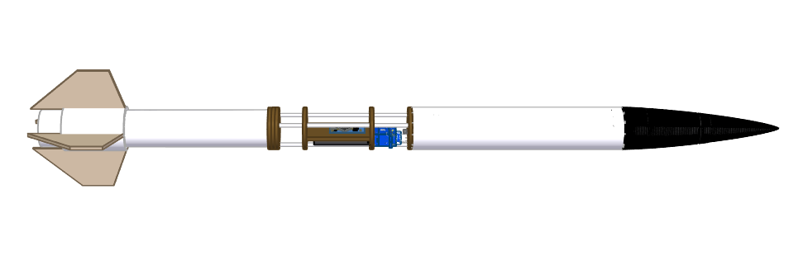
Fuselagem
Recuperação
Motor
Conjunto

Slide 3
Fuselagem
Recuperação
Motor
Cavernas

Slide 4
Fuselagem
Recuperação
Motor
Mecanismo

Slide 5
Fuselagem
Recuperação
Motor
Projeto do Motor

Slide 6
Fuselagem
Recuperação
Motor
Projeto do Motor
Motor TPS-MSS

Slide 7
Fuselagem
Recuperação
Motor
Molde de Grãos

Slide 8
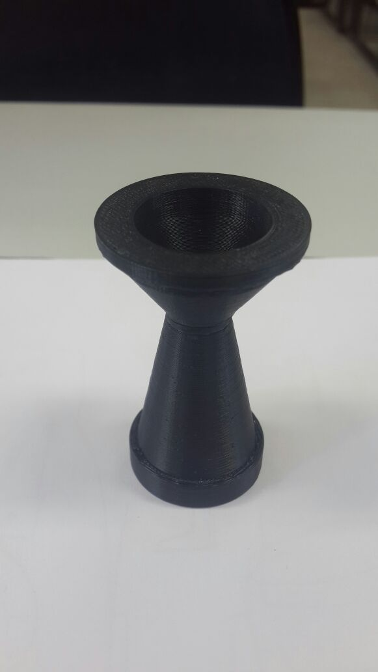
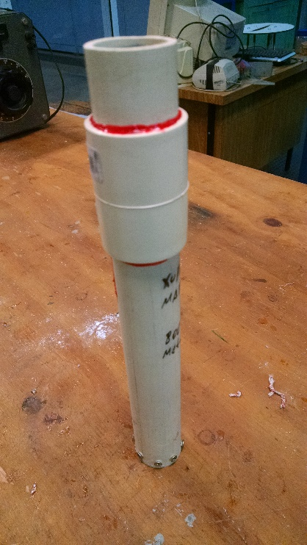
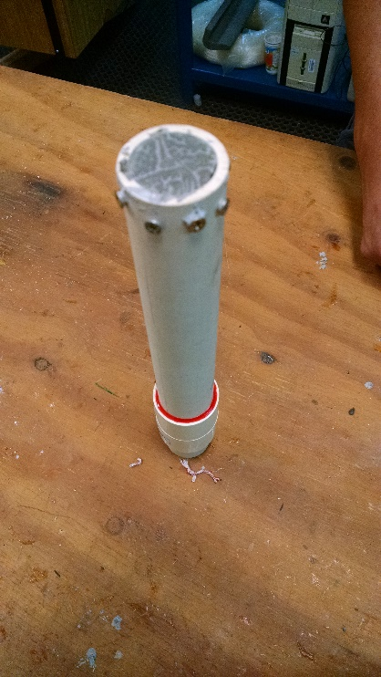
Fuselagem
Recuperação
Motor
Construção

Slide 9
